Slide 1
Spring Batch
03. 스프링 배치 기초 이해하기

Slide 2
08
Task 기반 배치와
Chunk 기반 배치
Step에서 배치를 처리할 수 있는 방법은 2가지 있다.
Tasklet을 사용한 Task 기반 처리
배치 처리 과정이 비교적 쉬운 경우 쉽게 사용할 수 있다.
대량 처리를 하는 경우 더 복잡해 질 수 있다.
Chunk를 사용한 chunk(덩어리) 기반 처리
ItemReader, ItemProcessor, ItemWriter의 관계를 이해해야한다.
대량 처리를 하는 경우 Tasklet 보다 비교적 쉽게 구현할 수 있다.
예를 들면 1000개의 데이터를 100개의 덩어리로 10번(100*10) 수행할 수 있다.
예제 참고

Slide 3
09
JobParameters
이해
배치를 실행하기 위해 parameter를 외부에서 주입할 수 있다.
JobParameters는 외부에서 주입된 parameter를 관리하는 객체다.
parameter를 JobParameters와 Spring EL(Expression Language)로 꺼낼 수 있다.
String parameter = jobParameters.getString(key, defaultValue);
@Value(“#{jobParameters[key]}”)
예제 참고

Slide 4
10
@JobScope와
@StepScope
이해
Spring의 @Scope과 같은 것
@Scope(“job”) == @JobScope
@Scope(“step”) == @StepScope
@Scope는 어떤 시점에 bean을 생성/소멸 시킬 지 bean의 lifecycle을 설정
@JobScope는
job 실행 시점에 생성/소멸
Step에 선언
@StepScope는
step 실행 시점에 생성/소멸
Tasklet, ItemReader, ItemProcessor, ItemWriter에 선언
@Value(“#{jobParameters[key]}”)를 사용하기 위해 @JobScope와 @StepScope는 필수
Job과 Step 라이프사이클에 의해 생성되기 때문에 Thread safe하게 작동

Slide 5
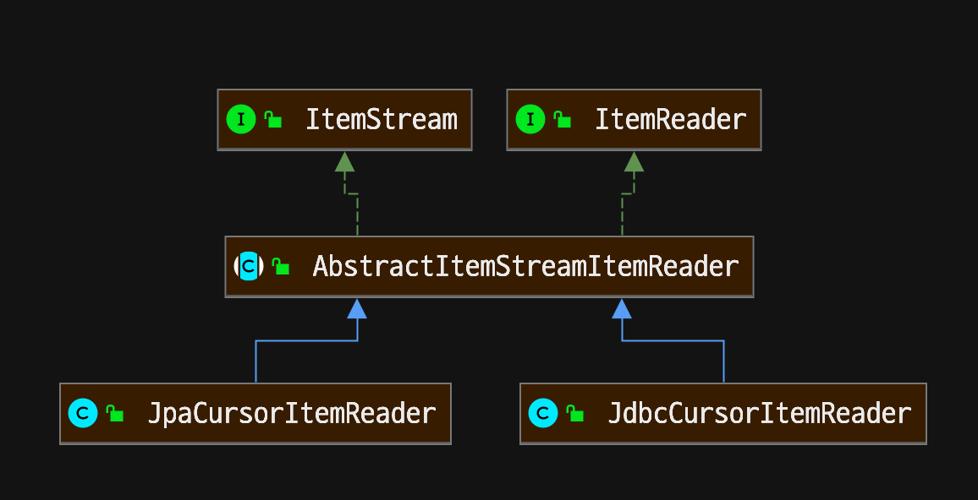
11
ItemReader interface 구조
Step에 ItemReader는 필수
기본 제공되는 ItemReader 구현체
file, jdbc, jpa, hibernate, kafka, etc...
ItemReader 구현체가 없으면 직접 만들 수 있다.
ItemStream은 ExecutionContext로 read, write 정보를 저장한다.
CustomItemReader 예제 참고

Slide 6
12
CSV 파일
데이터 읽기
FlatFileItemReader 클래스로 파일에 저장된 데이터를 읽어 객체에 매핑할 수 있다.
예제 참고

Slide 7
13
JDBC 데이터 읽기 - Cursor
Cursor 기반 조회
배치 처리가 완료될 때 까지 DB Connection이 연결되어 있다.
DB Connection 빈도가 낮아 성능이 좋은 반면, Connection 유지 시간이 길다.
하나의 Connection에서 처리되기 때문에, Thread Safe 하지 않다.
모든 결과를 메모리에 할당하기 때문에, 더 많은 메모리를 사용한다.
Paging 기반 조회
페이징 단위로 DB Connection을 연결한다.
DB Connection 빈도가 높아 비교적 성능이 낮은 반면, Connection 유지 시간이 짧다.
매번 Connection을 하기 때문에 Thread Safe 하다.
페이징 단위의 결과만 메모리에 할당하기 때문에, 비교적 더 적은 메모리를 사용한다.

Slide 8
13
JDBC 데이터 읽기
JdbcCursorItemReader 예제 참고
 | JdbcCursorItemReader | JdbcPagingItemReader
datasource | JDBC를 실행하기 위한 Datasource
beanMapper | rowMapper | 조회된 데이터 row를 클래스와 매핑하기 위한 설정
sql | 조회 쿼리 설정 | X
selectClause, fromClause, whereClause 또는 queryProvider | X | 조회 쿼리 설정
fetchSize | cursor에서 fetch될 size | JdbcTemplate.fetchSize
pageSize | X | paging에 사용될 page 크기(offset/limit)

Slide 9
14
JPA 데이터 읽기
4.3+ 에서 Jpa 기반 Cursor ItemReader가 제공됨.
기존에는 Jpa는 Paging 기반의 ItemReader만 제공됨.
 | JpaCursorItemReader | JpaPagingItemReader
entityManagerFactory | JPA를 실행하기 위해 EntityManager를 생성하기 위한 EntityManagerFactory
 | 조회된 데이터 row를 클래스와 매핑하기 위한 설정
queryString | 조회 쿼리 | X
selectClause, fromClause, whereClause | X | 조회 쿼리
pageSize | X | paging에 사용될 page 크기(offset/limit)

Slide 10
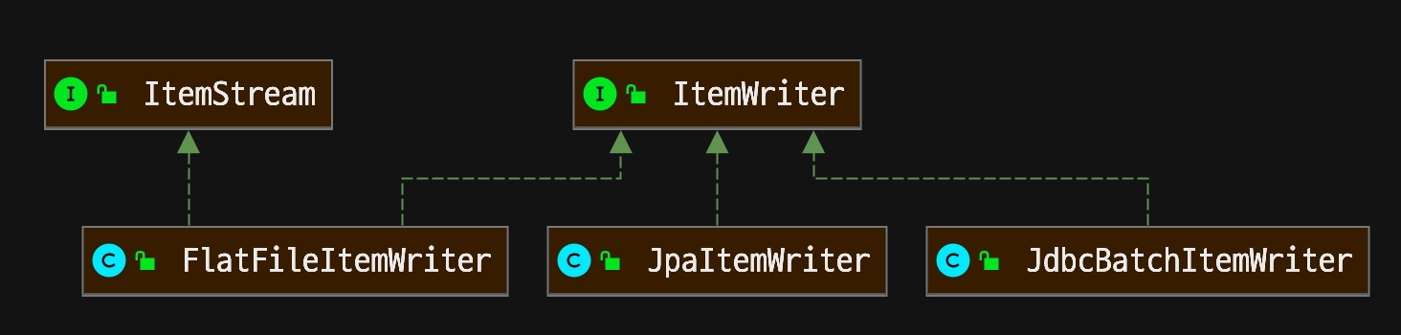
15
ItemWriter interface 구조 이해
Step의 ItemWriter는 필수

Slide 11
16
CSV 파일 데이터 쓰기
FlatFileItemWriter

Slide 12
17
JDBC 데이터 쓰기
JdbcBatchItemWriter
JDBC Batch는 bulk insert 처리한다.
insert into person (name, age, address) values (1,2,3), (4,5,6), (7,8,9);
단건 insert가 아니기 때문에 성능에 이점이 있다.

Slide 13
18
JPA 데이터 쓰기
JpaItemWriter
new Entity를 하나씩 EntityManager.persist 또는 EntityManager.merge로 insert 한다.
usePersist

Slide 14
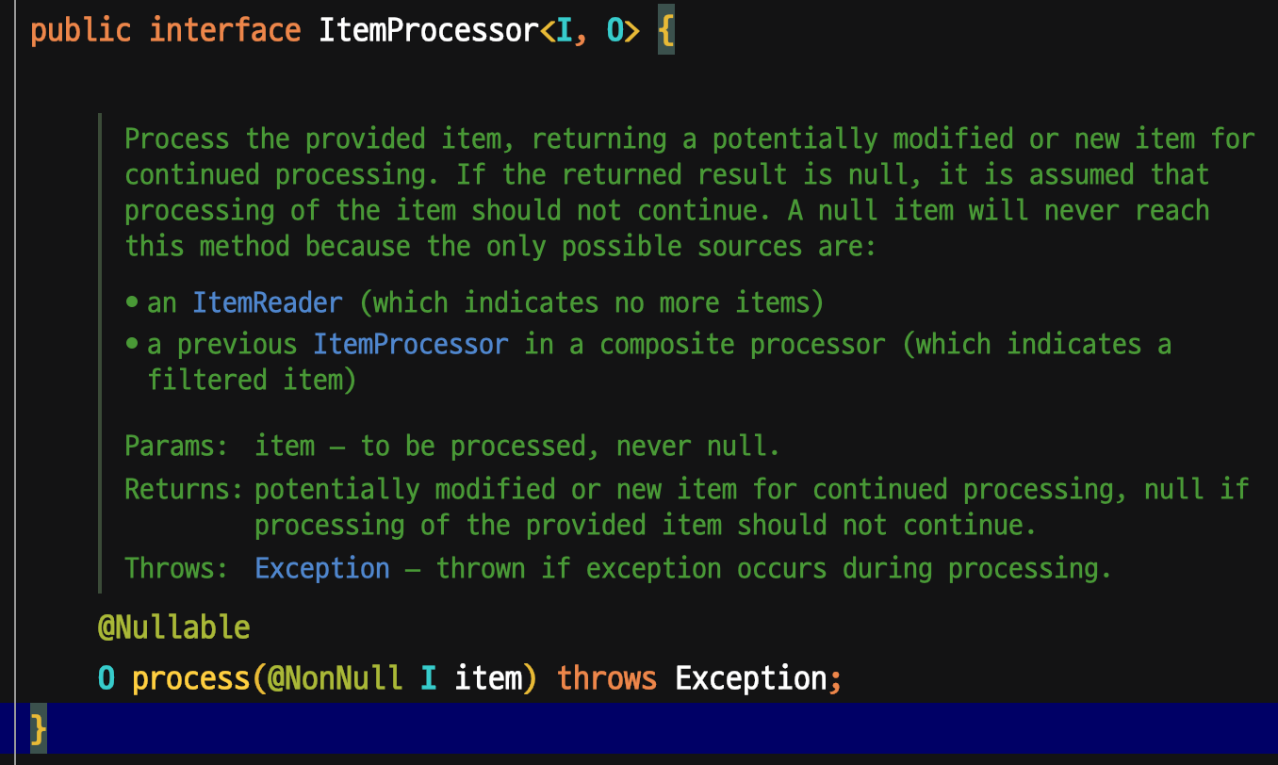
19
ItemProcessor interface 구조 이해
Step의 ItemProcessor는 optional
ItemProcessor는 필수는 아니지만, 책임 분리를 분리하기 위해 사용한다.
ItemProcessor는 I(input)를 O(output)로 변환하거나
ItemWriter의 실행 여부를 판단 할 수 있도록 filtering 역할을 한다.
ItemWriter는 not null만 처리한다.

Slide 15
20
CSV 파일 데이터 읽고
MySQL DB에 insert 하기
CSV 파일 데이터를 읽어 H2 DB에 데이터 저장하는 배치 개발
Reader
100개의 person data를 csv 파일에서 읽는다.
Processor
person data를 jpa를 이용해 H2DB 에 저장한다.
allow_duplicate 파라미터로 이름(person.name) 중복 저장 여부를 설정한다.
`allow_duplicate=true` 인 경우 이름(person.name) 중복 상관 없이 모두 저장한다.
`allow_duplicate=false 또는 null` 인 경우 이름(person.name)이 중복된 데이터는 저장하지 않는다.
힌트 : 중복 체크는 `java.util.Map` 사용
Writer
몇 건 저장됐는 지 log를 찍는다.
힌트 : `CompositeItemWriter` 사용

Slide 16
21
테스트 코드 작성하기

Slide 17
22
JobExecutionListener,
StepExecutionListener
이해 - 1
스프링 배치에서 전 처리, 후 처리를 하는 다양한 종류의 Listener 존재.
interface 구현
@Annotation 정의
Job 실행 전과 후에 실행할 수 있는 JobExecutionListener
Step 실행 전과 후에 실행할 수 있는 StepExecutionListener

Slide 18
22
JobExecutionListener,
StepExecutionListener
이해 - 2
JobExecutionListener
StepExecutionListener
Chunk Base
ItemReader
BEFORE
AFTER
BEFORE
AFTER
ItemProcessor
JobLauncher
Job
Step
ItemWriter
JobRepository
Tasklet
Database

Slide 19
23
Step Listener
이해
JobExecutionListener
StepExecutionListener
Chunk Base
ItemReader
BEFORE
AFTER
BEFORE
AFTER
ItemProcessor
JobLauncher
Job
Step
ItemWriter
JobRepository
Tasklet
Database

Slide 20
24
retry 예외 처리 1
간헐적 오류 발생 시 재 시도에 사용한다.
DB DeadLock, Network timeout 등
Person.name이 empty 인 경우 NotFoundNameException 예외를 던진다.
retryLimit(), retry() 사용
NotFoundNameException 발생 시 `UNKNOWN` 으로 name을 저장한다.
RetryTemplate 사용
RetryListener 이해하기

Slide 21
24
retry 예외 처리 2
RetryListener.open
RetryTemplate.RetryCallback #1
RetryListener.onError
retryLimit 설정값 만큼 2-3번 반복
RetrtyTemplate.RecoveryCallback
RetryListener.close
그림으로 표현

